Slide 1

Ejercicios de calentamiento para el proyecto

Slide 2
Curso intensivo de práctica Python
Estamos casi listos para que comiences a crear un programa Python interactivo completo.
¡Para tu próximo proyecto histórico, vamos a crear un juego interactivo de Tic Tac Toe!

Slide 3
Curso intensivo de práctica Python
Para "prepararnos" para este proyecto, vamos a codificar algunos ejercicios para que veas cómo usar el código Python:
Captura la entrada del usuario
Manipular una variable basada en la entrada
Retorno de la variable ajustada

Slide 4
Curso intensivo de práctica Python
Representación visual

Slide 5
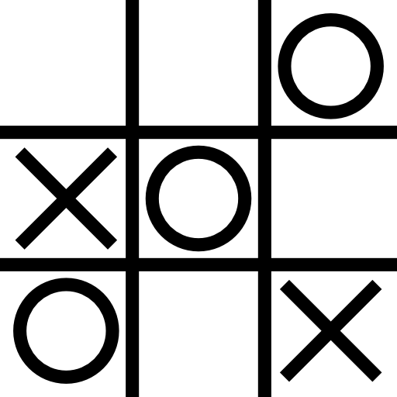
Curso intensivo de práctica Python
Representación visual

Slide 6
Curso intensivo de práctica Python
Representación visual
Entrada de usuario

Slide 7
Curso intensivo de práctica Python
Representación visual
Entrada de usuario

Slide 8
Curso intensivo de práctica Python
Función
Representación visual
Entrada de usuario

Slide 9
Curso intensivo de práctica Python
Función
Representación visual
Entrada de usuario
Actualizaciones

Slide 10
Curso intensivo de práctica Python
Función
Representación visual
Entrada de usuario
Actualizaciones
Nuevo Visual

Slide 11
Curso intensivo de práctica Python
Función
Representación visual actualizado
Entrada de usuario
Actualizaciones
Nuevo Visual

Slide 12
Curso intensivo de práctica Python
La mayoría de los programas interactivos trabajan con esta idea muy simple.
Muestra algo visual al usuario
Permite que el usuario actualice datos a través de una interacción
Actualiza variables en el programa
Muestra visual actualizado

Slide 13
Curso intensivo de práctica Python
En la próxima serie de lecturas breves, lo guiaremos a través de ejemplos de cómo realizar estas tareas con Python.
Tenga en cuenta que hay muchas formas diferentes de realizar la misma tarea, así que no se sienta restringido por los ejemplos que mostramos aquí.

Slide 14
Visualización
de información

Slide 15
Aceptar
entrada del usuario

Slide 16
Validando
entrada de usuario

Slide 17
Curso intensivo de práctica Python
Hemos visto cómo usar “input ( )” (“entrada” en español) para interactuar con un usuario y cómo convertir el tipo de datos de cadena en otro tipo, como un número entero.
Exploremos ahora cómo validar aún más la entrada del usuario para evitar errores de conversiones no válidas.

Slide 18
Simple interacción con usuario

Slide 19
Curso intensivo de práctica Python
Para poner todo junto, vamos a crear un programa interactivo simple.
El programa debe:
Mostrar una lista
Haga que un usuario elija una posición de índice y un valor de entrada
Reemplazar el valor en la posición del índice con el valor de entrada elegido por el usuario

Slide 20
Curso intensivo de práctica Python
Veamos cómo se ve el juego terminado, ¡y luego construyémoslo nosotros mismos usando las funciones que ya hemos creado!

Slide 21
Proyecto Hito 1
Visión general

Slide 22
Curso intensivo de práctica Python
A estas alturas ya debería haber pasado por el proyecto de "calentamiento", que cubre:
Visualización de información
Aceptación y validación de entradas
Interacciones de usuario sencillas

Slide 23
Curso intensivo de práctica Python
¡Ahora sabe lo suficiente para crear un programa real!
Para su primer proyecto importante, creará un juego de Tic Tac Toe para 2 jugadores humanos.
Describamos cómo será el juego ...

Slide 24
Curso intensivo de práctica Python
2 jugadores deberían poder jugar el juego (ambos sentados en la misma computadora)
El tablero debe imprimirse cada vez que un jugador realiza un movimiento.
Debería poder aceptar la entrada de la posición del jugador y luego colocar un símbolo en el tablero

Slide 25
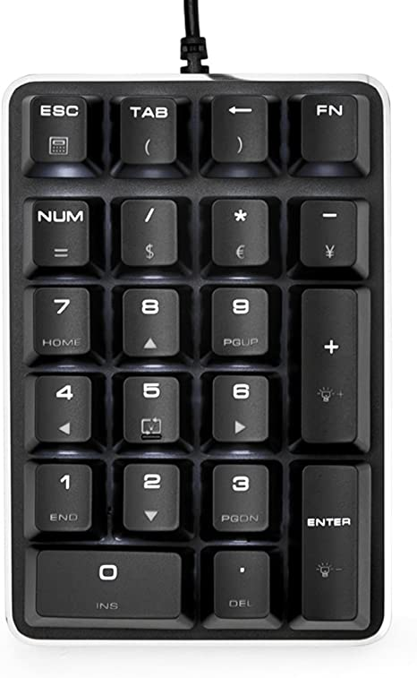
Curso intensivo de práctica Python
Usaremos el "teclado numérico" para hacer coincidir los números con la cuadrícula en un tablero de tic tac:

Slide 26
Curso intensivo de práctica Python
Usaremos el "teclado numérico" para hacer coincidir los números con la cuadrícula en un tablero de tic tac:
7 | 8 | 9
4 | 5 | 6
1 | 2 | 3

Slide 27
Curso intensivo de práctica Python
Usaremos el "teclado numérico" para hacer coincidir los números con la cuadrícula en un tablero de tic tac:
7 | 8 | 9
4 | 5 | 6
1 | 2 | 3

Slide 28
Curso intensivo de práctica Python
Usaremos el "teclado numérico" para hacer coincidir los números con la cuadrícula en un tablero de tic tac:
1

Slide 29
Curso intensivo de práctica Python
Usaremos el "teclado numérico" para hacer coincidir los números con la cuadrícula en un tablero de tic tac:
X

Slide 30
Curso intensivo de práctica Python
Usaremos el "teclado numérico" para hacer coincidir los números con la cuadrícula en un tablero de tic tac:
 | 8
X

Slide 31
Curso intensivo de práctica Python
Usaremos el "teclado numérico" para hacer coincidir los números con la cuadrícula en un tablero de tic tac:
 | O
X

Slide 32
Curso intensivo de práctica Python
Crear tu primer programa completo es siempre un gran salto, ¡saldrás como un programador mucho mejor!
Hemos configurado una lectura de instrucciones para que lo guíe junto con las funciones que necesitará crear.

Slide 33
Curso intensivo de práctica Python
Exploremos cómo se verá el juego una vez que esté terminado.
También cubriremos algunas funciones útiles y repasaremos el cuaderno de instrucciones.
¡Empecemos!

Slide 34
Solución a ejercicios Proyecto Hito 1

